Slide 1
Reinigings- en ontsmettingsmiddelen

Slide 2
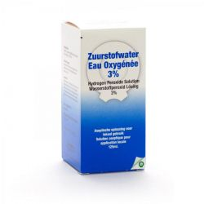
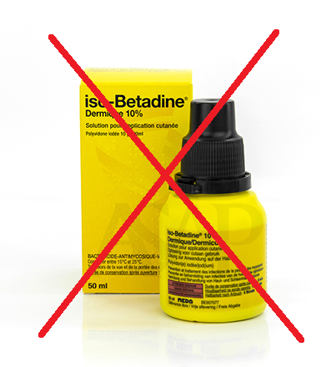
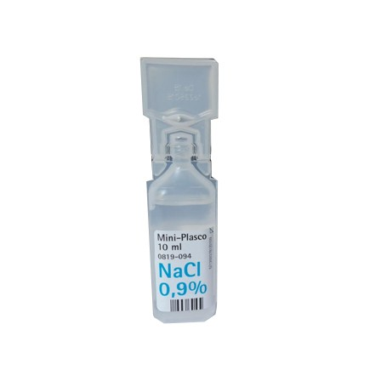
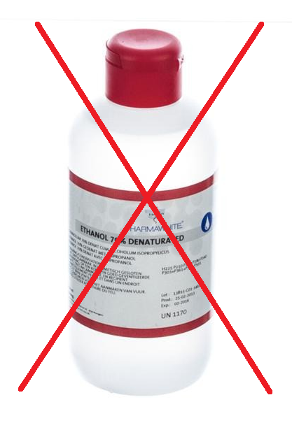
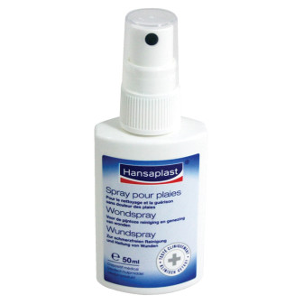
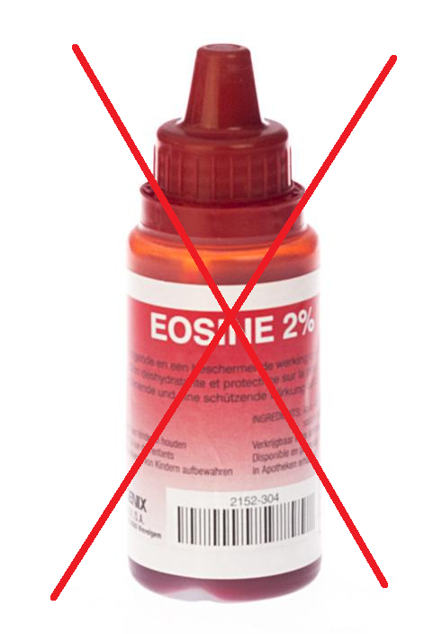
Reinigings –en ontsmettingsmiddelen
Mag je deze producten door elkaar gebruiken?
zuurstofwater
isobetadine
zuiver water
alcoholontsmetting
ontsmettingsmiddel
roodsel / Eosine

Slide 3
Wel
Zuurstofwater → voor straatwonden
Zuiver water → bij propere wonden (opgelopen in huis) → om reactie te voorkomen bij gebruik van meerdere ontsmettingsmiddelen
Ontsmettingsmiddel → om de wonde te ontsmetten

Slide 4
Niet
Isobetadine → Allergie aan jodium! → Wel goed voor wonden met infectie
Alcoholontsmetting → Vertraagde wondgenezing → Pijnlijk → Wel om materiaal te ontsmetten
Eosine of roodsel → Droogt de wonde uit

